Slide 1
وحدة التعليم باعتماد التكنولوجيا لشهادة المعلم المعتمد من ميكروسوفت MCE))
REPUBLIC OF LEBANON
CENTER FOR
EDUCATIONAL RESEARCH AND DEVELOPMENT
اليوم الرابع
Teaching With Technology Module for Microsoft MCE Certification
المدرب: المهندس أحمد ديب

Slide 2
4.1:مناقشة نتائج امتحان اليوم السابق
www.pixabay.com

Slide 3
4.2- خلاصة النهار الثالث
www.pixabay.com
https://padlet.com/ahdib/Eval_Day3

Slide 4
4.3 نشاطي أكثر إنتاجية
ينقسم المشاركون الى 4 مجموعات:
افتحوا مستند Google presentation على الرابط التالي (كل مجموعة تدخل اجاباتها في الشريحة المحددة لها):
https://docs.google.com/presentation/d/1IamVl1iB7x4I7Ofq9A_5uPbtr3W6APwXOFRuHqiXX50/edit#slide=id.p
Slide 1 | -Group 1
Slide 2 | -Group 2
Slide 3 | -Group 3
Slide 4 | -Group 4
تفاصيل وتعليمات النشاط في ورقة العمل Worksheet 4.3

Slide 5
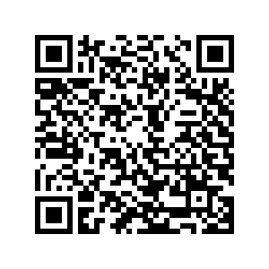
4.4 –أ- التقيّيم
40 min
لماذا نقوم بالتقييم؟
اضغط الرابط التالي وقم بتعبئة الاستمارة المطلوبة:
https://docs.google.com/forms/d/18DHA1qxxjOZL7xxkAxyd5YqyVYYvYiHBJtfw75lubBY/edit
تفاصيل وتعليمات النشاط في ورقة العمل Worksheet 4.4 التقييم - أ. لماذا نقّيم

Slide 6
4.5 –ج- التقيّيم:عرض نتائج الاجابات
عرض نتائج الاجابات ومناقشتها مع المشاركين من google drive الخاص بالمدرب
تصنيف انشطة التقييم بين تكويني ونهائي
https://sites.google.com/site/twtcrdp/assessment
تفاصيل وتعليمات النشاط في ورقة العمل Worksheet 4.6 التقييم - ج.

Slide 7
أنواع التقيّيم : التقيّيم التَكْوِينِي
تُستخدم البيانات المستخلصة من التقييم التَكْوِينِيّ لإثراء عملية التعليم بالمعلومات المفيدة.
توفر البيانات المستخلصة من التقييم التَكْوِينِيّ معلومات حول مدى جودة أداء الطلاب أثناء مسار عملية التعليم، بحيث يمكن الاستفادة من الأفعال - أو بشكلٍ أكثر تحديدًا- من ردود الأفعال، بغرض تعديل التعليم بناءً على تلك المعلومات.
يسهم استخدام البيانات المستخلصة من التقييم التَكْوِينِي في تمكين المُعلّمين من تحسين عملية التعليم، والاستفادة من الفرصة المتاحة أمامهم قبل ضياعها.

Slide 8
أنواع التقيّيم: التقيّيم التَكْوِينِي
يمكن أن تكون التَقْيِيمات التَكْوِينِيّة كبيرة الحجم، وأن تشمل اختبارات فصلية تغطي فصول متعددة من المادة التعليمية، أو أن تكون تقييمات صغيرة مثل سؤال ”التحقق من الفهم"، الذي يسأله المُعلّم للصّف بعد تقديم مادة تعليمية جديدة.
في كلا المثالين، فإن المعلومات المستخلصة من التَقْيِيم تكون بهدف تقييم مدي تقدم الطلاب خلال مرحلة محددة من مسار التعليم، بحيث يمكن للمعلم معالجة ثغرات التَعَلُّمَ لدى الطلاب، وضبط عملية التعليم وفقًا لاحتياجات الطلاب التعليمية. (فينابلز، 2014)

Slide 9
أنواع التقيّيم : التقيّيم النهائي
التَقْيِيم النهائي: تُستخدم البيانات المستخلصة من التقييم النهائي في تَقْيِيم عملية التعليم.
تهدف البيانات المُستخلصة من التقييم النهائي إلى تصنيف وتحديد مستوى إتقان الطلاب لما تعلموه، وبالتالي، تصنيف وتحديد مستوى التعليم الذي يقدمه المُعلِّم.
البيانات المُستخلصة من التقييم النهائي هي بيانات ”نهائية"، والتي عادةً ما يتم الحصول عليها في نهاية مرحلة التعليم، دون أن يكون لها تأثير على عملية التعليم ذاتها. (فينابلز، 2014)

Slide 10
أنواع التقيّيم : التقيّيم النهائي
التَقْيِيم التَكْوِينِيّ:
فحص طبي
التَقْيِيم النهائي:
تشريح الجثة
https://images.dailytrust.com.ng/cms/gall_content/2016/4/2016_4$largeimg23_Apr_2016_151434243.jpg
https://pixabay.com/p-2025516/?no_redirect

Slide 11
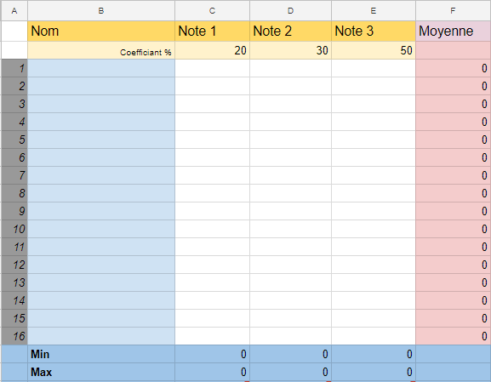
4.6- أ- دفتر العلامات التلقائي
عمل ثنائي
تجربة مستند تشاركي على الرابط التالي:
https://docs.google.com/spreadsheets/d/1bhfJQIYPDN38h-id8tYBiNle8ZlqzU0YaX7uB1tjyaQ/edit?usp=sharing
افتحوا برنامج اكسيل Excel
دفتر العلامات التلقائي – أ. التعرف علی بعض المعادلات Worksheet 4.7 –

Slide 12
4.7- ب- دفتر العلامات التلقائي
عمل ثنائي
افتحوا برنامج اكسيل Excel
دفتر العلامات التلقائي – ب. التعرف علی بعض المعادلات Worksheet 4.8 –

Slide 13
4.8- نموذج اختبار MCE
ادخلوا الى موقع: www.socrative.com
اختاروا Student Log In
ادخلوا رمز الغرفة: ؟؟؟
ادخلوا اسماءكم
انتظروا ان يطلق المدرب الاختبار

Slide 14
4.9 تقييم النهار الرابع
الرجاء تعبئة البطاقات ولصقها في المكان المخصص على الحائط
لا تنسوا كتابة العنوان على كل بطاقة كما يظهر
ما أحببت لو تمّ تناوله 1-...
2-...
3-...
ما لم اجده مفيداً:
1-...
2-...
3-...
ما اود ان اعرف عنه اكثر:
1-...
2-...
3-...
ما تعلمت اليوم:
1-...
2-...
3-...
openclipart.org
https://padlet.com/ahdib/Eval_Day4

